Slide 1

EVOLUZIONE PINZA C10
SISTEMA DI POSIZIONAMENTO PERNO AUTOMATICO
In collaborazione con

Slide 2
IL TEAM
SQUADRA PROGETTO
M
L
MATTEO GRAPPOLINI
LUCA ZAPPALORTI
Studente
Studente

Slide 3

Azienda leader nella produzione di iniettori di cera ad alta qualità per la produzione orafa, meccanizzati e automatizzati nella ricarica e iniezione degli stampi per mezzo di apposite apparecchiature.
Masterix
Azienda promotrice

Slide 4
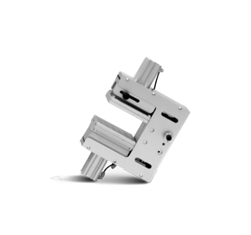
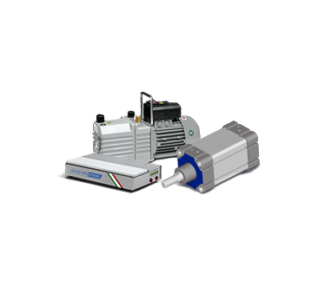
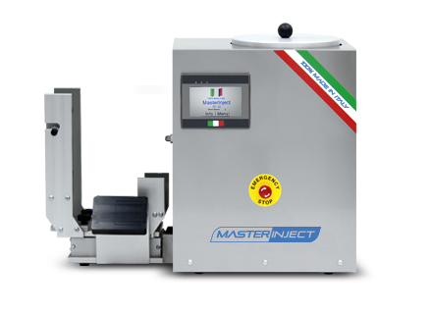
MASTERIX
I PRODOTTI
Iniettore
Pinza
Pompa, siringa e cooler
Iniettore cera con serbatoio
Pinza con supporto regolabile
Optional e accessori

Slide 5
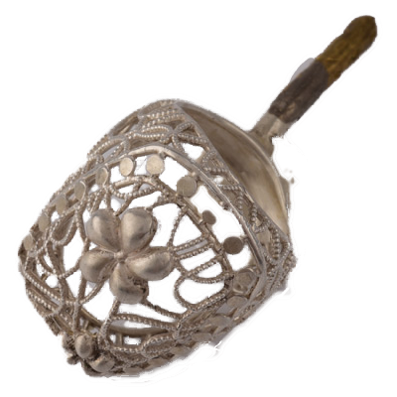
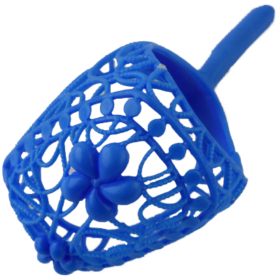
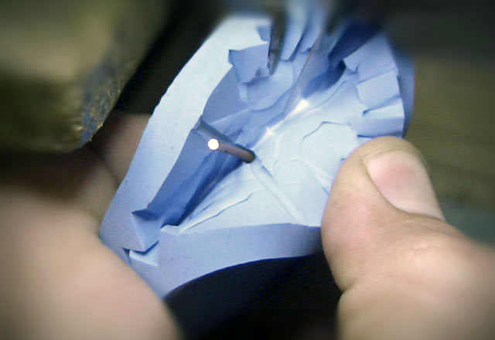
MASTERIX
I PRODOTTI
Anello in cera
Anello in metallo
Estrazione da stampo
Ottenuto mediante stampo
Oggetto finale e ottenuto per cerapersa
Fase di estrazione dallo stampo dell’oggetto

Slide 6
DIAGRAMMA GANTT
INFOGRAFICA

Slide 7
INFOGRAFICA
DIAGRAMMA GANTT
Il nostro sforzo di programmare lo sviluppo del progetto si è concretizzato con la schematizzazione delle attività progettuali in questa rappresentazione grafica (Gantt)
28/06/2018
Giorno dell’esame

Slide 8
ANALISI PROBLEMATICHE MACCHINA
ANALISI PROBLEMATICHE

Slide 9
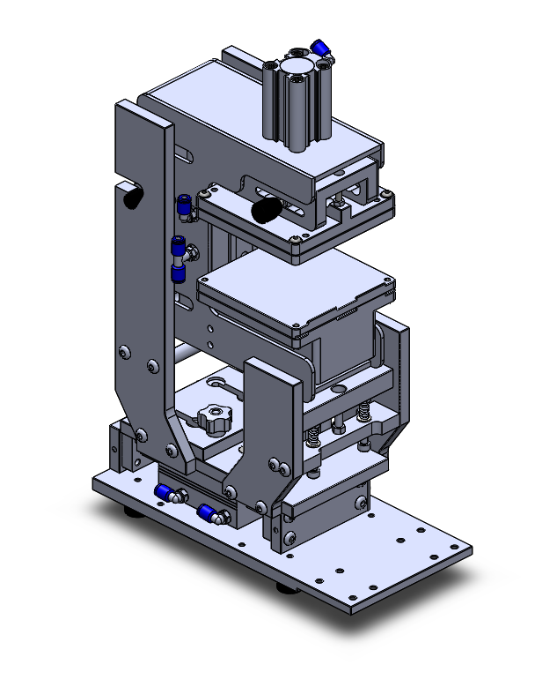
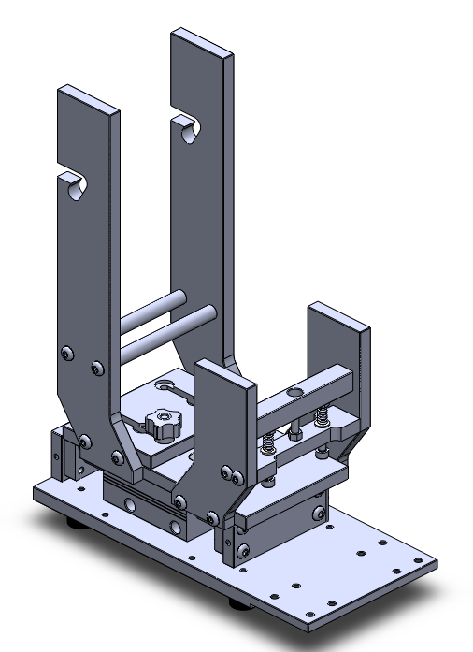
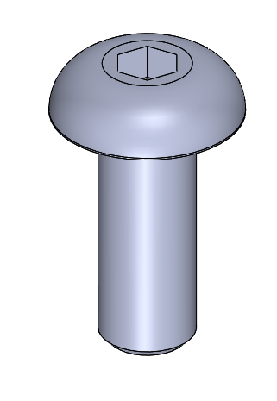
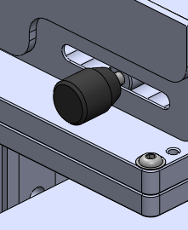
ANALISI PROBLEMATICHE
AREE D’INTERVENTO
Viti TBEI in vista
Movimentazione perno
Fabbricazione componenti

Slide 10
PROGETTAZIONE COMPONENTISTICA
PROGETTAZIONE MECCANICA

Slide 11
PROGETTAZIONE MECCANICA
RESOCONTO
Carter e basamento
Movimentazione
Viti in vista
Inserimento pinza
Cura dell’estetica
Cicli alternativi
Montaggio facile
Perno automatico
Eliminazione delle viti a testa bombata in vista che potevano compromettere l’estetica della macchina.
Revisione completa dei metodi e tecniche utilizzati per la realizzazione dei componenti in termini di riduzione dei costi.
Revisione delle colonne posteriori con l’impiego di un sistema di aggancio più lineare e semplice.
Meccanizzazione del sistema di regolazione perno per la regolazione della presa in funzione delle dimensioni dello stampo.

Slide 12
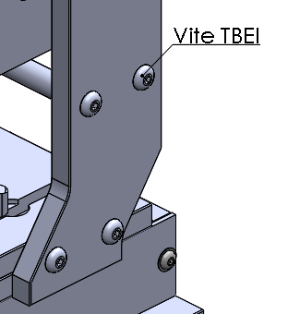
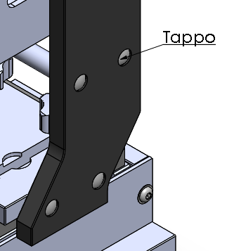
PROGETTAZIONE MECCANICA
VITI IN
VISTA
Valutazione delle possibili alternative al sistema di fissaggio originale in ottica di migliorare l’aspetto complessivo della macchina di fronte alla clientela.
Presa in considerazione di alternative come saldatura e piegatura.
Pinza C10 Originale
Pinza C10 Evoluzione
Collegamenti filettati del basamento realizzati con viti a testa bombata e in vista
Collegamenti filettati con viti a teta cilindrica nascosti dalle apposite coperture

Slide 13
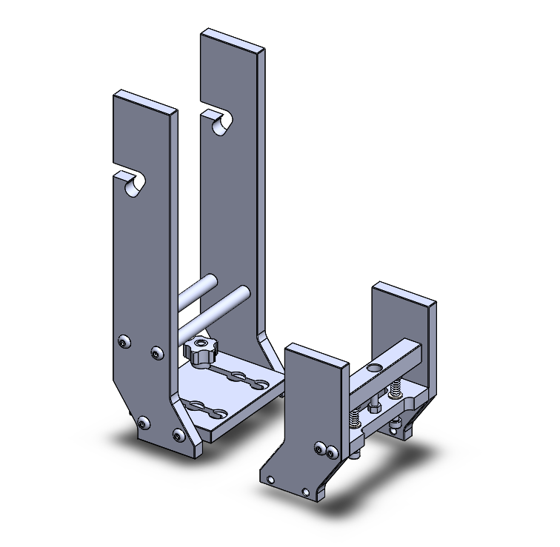
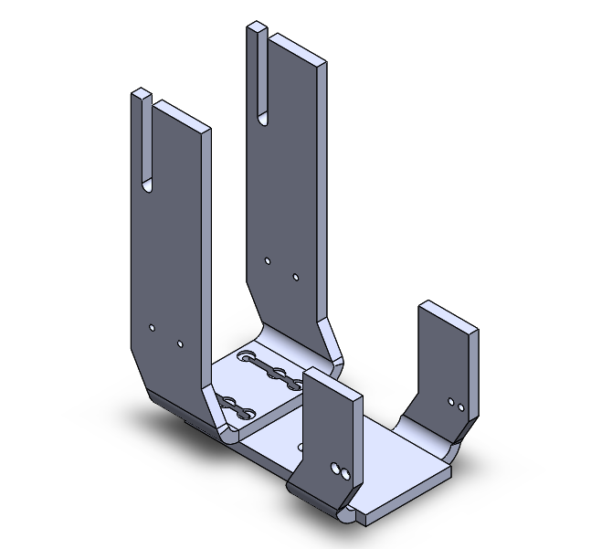
PROGETTAZIONE MECCANICA
BASAMENTO
PIEGATO
Valutazione delle possibili alternative al sistema di fissaggio originale in ottica di migliorare l’aspetto complessivo della macchina di fronte alla clientela.
Presa in considerazione di alternative come saldatura e piegatura.
Pinza C10 Originale
Pinza C10 Evoluzione
Assemblaggio componenti con collegamenti filettati
Riduzione n° componeni ottenuti per pigatura ed eliminazione viti in vista

Slide 14
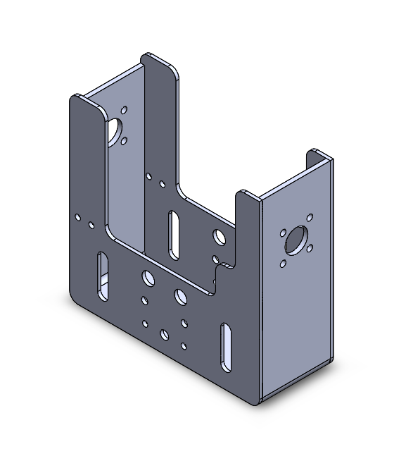
PROGETTAZIONE MECCANICA
CARTER
Per quanto riguarda i carter a protezione della pinza pneumatica, il cosiddetto guscio “a c” (per la sua geometria), è stata affrontata l’ipotesi di una produzione in un pezzo singolo, anziché realizzare la costola centrale e saldare in seguito i pannelli laterali.
Abbiamo valutato la possibilità di realizzare il guscio sostituendo il collegamento saldato con collegamenti filettati, ma ciò è stato già sperimentato nei modelli precedenti senza risultati eccelsi.

Slide 15
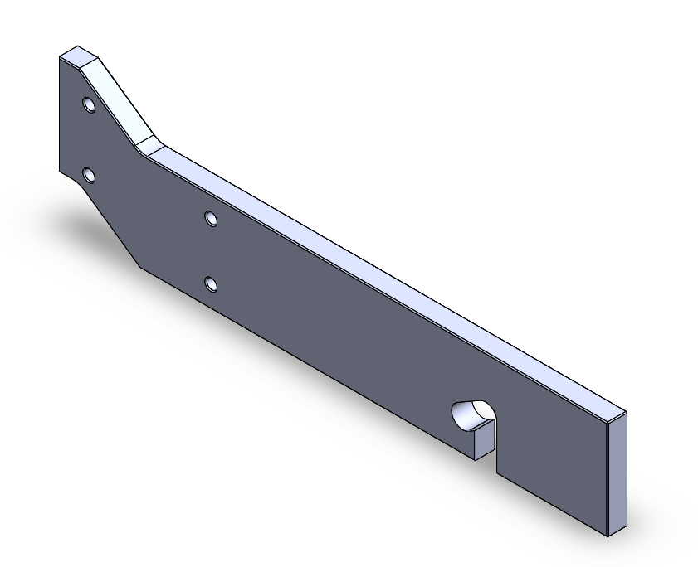
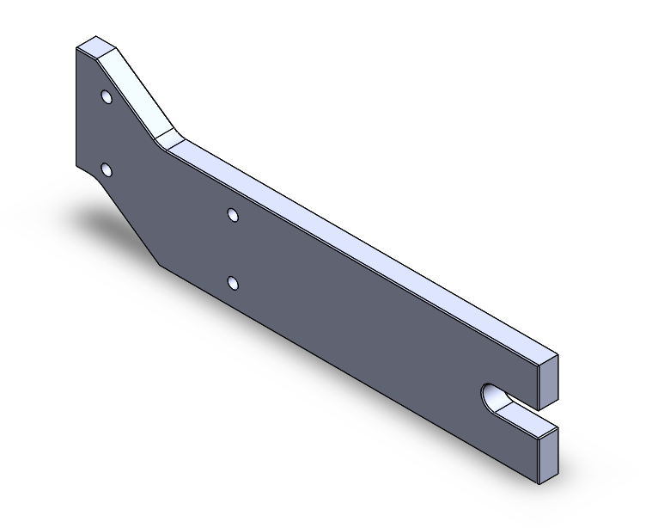
PROGETTAZIONE MECCANICA
SISTEMA DI
INSERIMENTO
Riduzione dell’estensione della colonna posteriore e impiego di sistema di fissaggio di semplice realizzazione che semplifica notevolmente il sistema di montaggio della pinza sul basamento e quindi accelera il cambio pinza grazie alle dimensioni ridotte (diversa produzione).
Pinza C10 Originale
Pinza C10 Evoluzione
Colonna di lunghezza originale e con sistema di inserimento che complicava il montaggio
Colonna ridotta con inserimento facilitato

Slide 16
MOVIMENTAZIONE PERNO
REGOLAZIONE PRESA PINZA

Slide 17

PROGETTAZIONE MECCANICA
OBBIETTIVI DELLA
MOVIMENTAZIONE
Evoluzione pinza: evoluzione in previsione di miglioramenti già in fase di collaudo come il centraggio automatico dello stampo.
Optional adattabile ad ogni macchina della serie Masterinject
Parametrizzazione del tipo di presa in funzione delle dimensioni stampo grazie alla tecnologia RFID

Slide 18
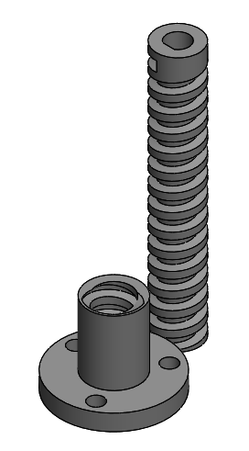
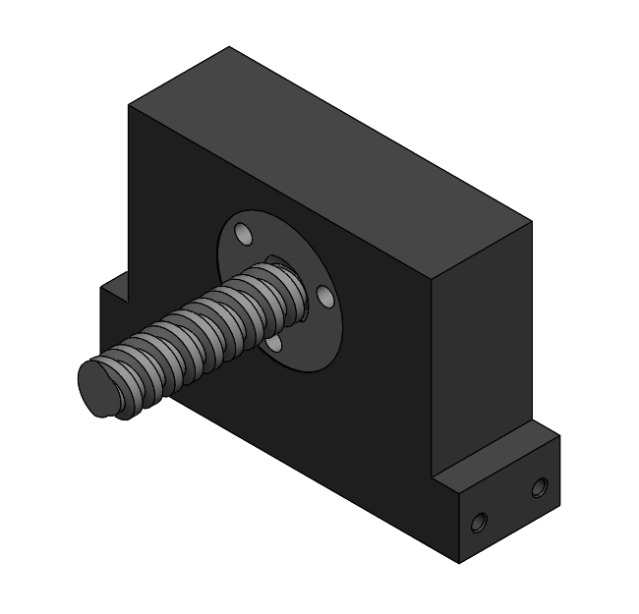
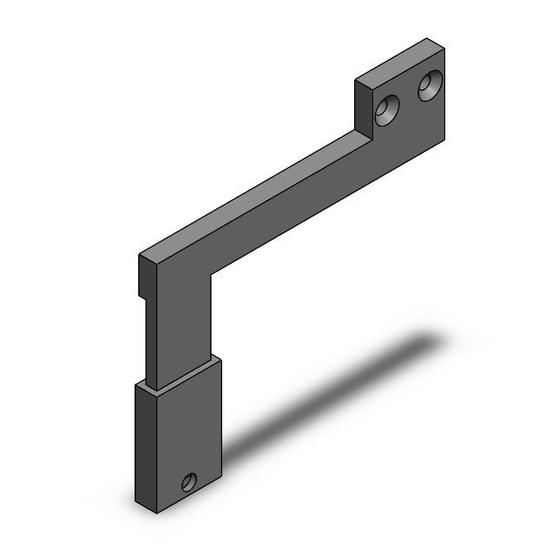
Blocchetto centrale e madrevite
Vite e madrevite stampati
Forcella
COMPONENTI PER MOVIMENTAZIONE
PROGETTAZIONE MECCANICA
Componentistica stampata e progettata per la movimentazione del perno: il blocchetto è la parte scorrevole sul guscio della pinza e la forcella è l’elemento che trasmettere la movimentazione dal blocchetto al perno.

Slide 19
PROGETTAZIONE CIRCUITALE
PROGETTAZIONE ELETTRONICA

Slide 20
PROGETTAZIONE CIRCUITALE
STRUTTURA
PROGRAMMA
Impiego libreria Accelstepper e relative funzioni come il settaggio velocità, accelerazione e distanza
Impiego del driver A4988 per il controllo del motore a passo
Impiego di Arduino Mega come controllore

Slide 21

DEBOUNCING
INPUT
PULLUP
Considerazione e risoluzione dell’effetto di Bouncing dei pulsanti mediante un delay antibouncing:
Delay (300);
Utilizzo della funzione INPUT_PULLUP per portare l’ingresso del bottone verso “ground”: altrimenti l’ingresso rimarrebbe flottante ed il controllore percepirebbe vari segnali che potrebbe scambiare come pulsante premuto.

Slide 22
SCEGLIERE LA CONFIGURAZIONE
CONFIGURAZIONE

Slide 23
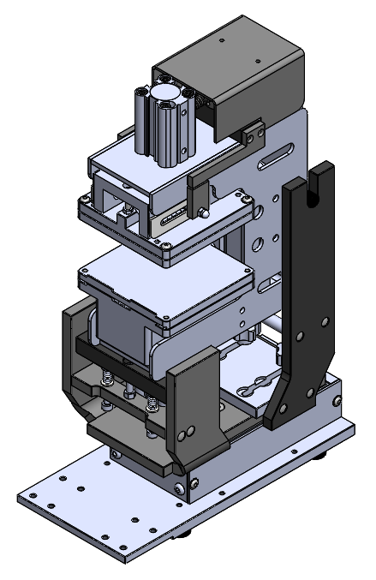
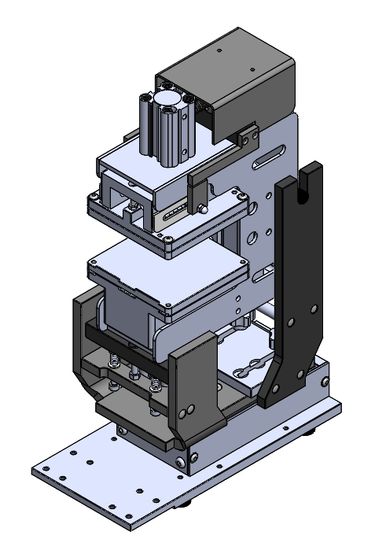
Pinza Aperta
Pinza aperta con steli retratti
Pinza Chiusa
Pinza aperta con steli estesi

Slide 24
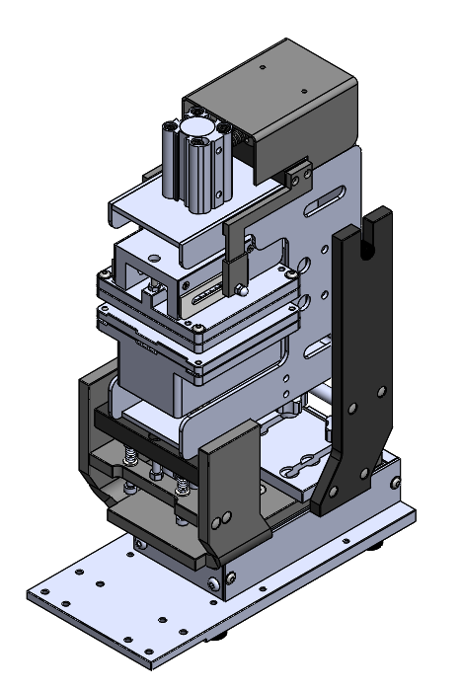
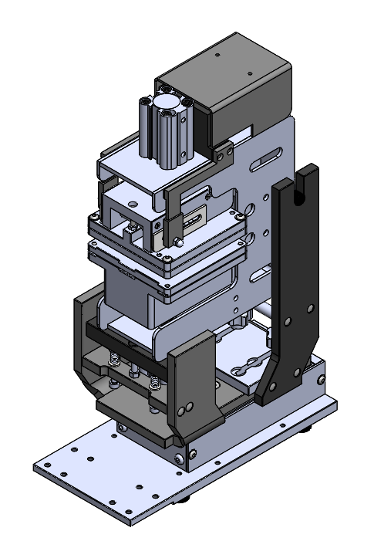
Pinza Aperta
Pinza chiusa con steli retratti
Pinza Chiusa
Pinza chiusa con steli estesi

Slide 25
ANALISI E CONCLUSIONI
ANALISI
SWOT

Slide 26

Strengths
Analisi punti di forza
Design compatto
Impiego di particolari commerciali
Costi ridotti
Facile montaggio e riduzione componenti
Adattabile a ogni modello di pinza
Possibilità di gestione computerizzata

Slide 27

Weaknesses
Analisi punti di debolezza
Articoli commerciali
Impiego di macchine d’officina non comuni per la realizzazione pezzi
Carteratura esigua

Slide 28

Opportunities
Analisi opportunità offerte
Optional per ogni pinza
Parametrizzazione di una misura qualitativa (spostamento perno)
Aggiunta suddetto parametro al codice RFID
Verso un’Industria 4.0

Slide 29

Threats
Analisi delle possibili minacce
Incomprensione da parte del cliente delle opportunità di tale optional (movimentazione perno)
Cambio di cicli di lavoro in azienda esterna
Reperibilità componenti elettronici

Slide 30
GRAZIE PER
L’ATTENZIONE

